Slide 1
Презентация на тему: «Самбо в системе Военно-патриотического воспитания в школе»
МБОУ «СОШ № 156 Советского района города Казани»
Нафигуллин Дамир Нагимуллович
учитель физической культуры

Slide 2
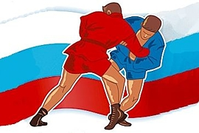
САМБО — не только вид спортивного единоборства и система противодействия противнику без применения оружия, но и система воспитания, способствующая развитию морально-волевых качеств, патриотизма и гражданственности будущего поколения.
Занятия самбо формируют твёрдый характер, стойкость и выносливость, способствуют выработке самодисциплины и развитию качеств, необходимых для достижения жизненных целей. Самбо формирует людей, способных постоять за себя, за свою семью, за Родину.

Slide 3
История развития САМБО
САМБО (САМозащита Без Оружия) — вид спортивной борьбы. САМБО было создано в СССР в 1930-е годы благодаря подвижнической работе тренеров А. Харлампиева, В. Спиридонова, И. Васильева, В. Маслова и др. В основу арсенала САМБО положены приемы различных видов национальных единоборств народов СССР. Отличительной особенностью САМБО является то, что схватка проводится в специальной одежде (куртка из плотного материала, пояс, ботинки с мягкой подошвой); при борьбе в стойке разрешены подножки, подсечки, обвивы, захваты ног руками, зацепы, разл. виды бросков; при борьбе применяются болевые приемы на суставы рук и ног.

Slide 4
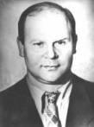
Основатели САМБО
Официально основоположником борьбы самбо является преподаватель МЭИ Анатолий Аркадьевич Харлампиев, чья книга «Борьба самбо» много раз издавалась в Советском Союзе. Анатолий Аркадьевич председательствовал на научно-методической конференции «1-го Всесоюзного тренерского сбора», проходившего в мае 1938 года, на которой были обсуждены основные вопросы создания и развития «борьбы вольного стиля», а также был назначен старшим тренером сбора. Он же первым возглавил организованную в 1938 «Всесоюзную секцию борьбы вольного стиля» (будущую федерацию самбо).
Харлампиев А. А.

Slide 5
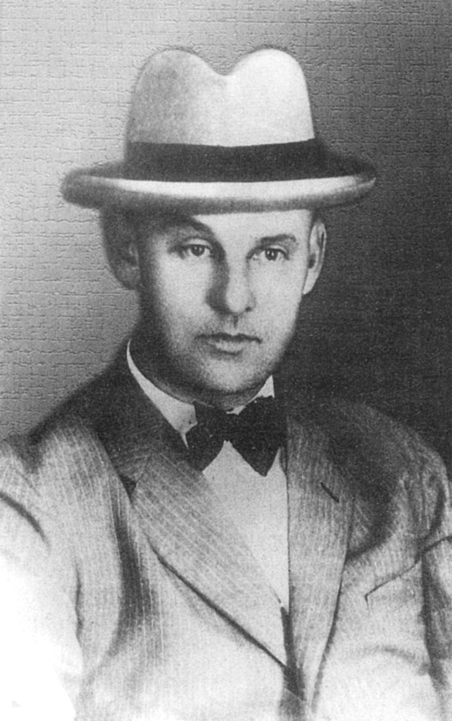
Основатели САМБО
Фундамент был заложен Василием Сергеевичем Ощепковым (чьим уче-ником был Харлампиев) и Виктором Афанасьевичем Спиридоновым. Ощепков был великолепным дзюдоистом, учеником Дзигоро Кано, третьим из европейцев, получившим второй дан по дзюдо в Кодокане (лично от Дзигоро Кано). В 1937 Ощепков пал жертвой всеобщей шпиономании, был арестован, обвинён в шпионаже в пользу Японии наравне с другими разведчиками 4 Управления НКВД и скончался в тюрьме через 10 дней после ареста от сердечного приступа. В 1957 году Ощепков был реабилитирован.
Ощепков В. С.

Slide 6
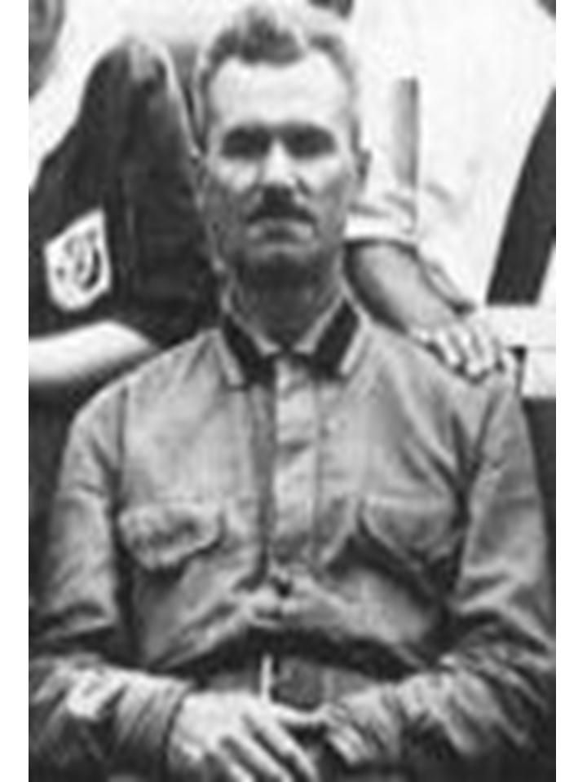
Основатели САМБО
Спиридонов был офицером русской императорской армии, позже работал в системе НКВД. Изучал дзюдзюцу ещё до революции 1917 года. Возглавлял в обществе «Динамо» работу в области спортивно-прикладной дисциплины «самозащита без оружия»
Спиридонов В. А.

Slide 7
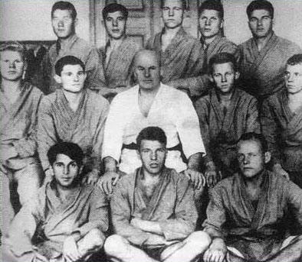
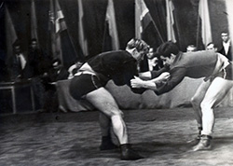
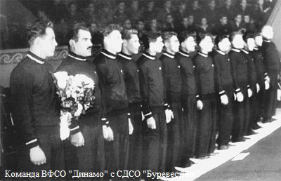
Становление САМБО
16 ноября 1938 года, вышел Приказ по Всесоюзному комитету по делам физкультуры и спорта при СНК СССР № 633 «О развитии борьбы вольного стиля», фактически положивший начало развитию самбо как массового вида спорта. В соответствии с приказом были организованы секции «борьбы вольного стиля» при всех республиканских, краевых, областных и городских комитетах по делам физкультуры и спорта, в республиках и краях предписывалось организовать систематические занятия и тренировки по национальным видам борьбы, соревнования по «борьбе вольного стиля» были включены в календарь спортмероприятий и так далее. Были определены организационные и финансовые мероприятия по развитию борьбы.
Самбо считался оборонным видом спорта, боевой разновидности самбо обучаются сотрудники силовых структур.

Slide 8
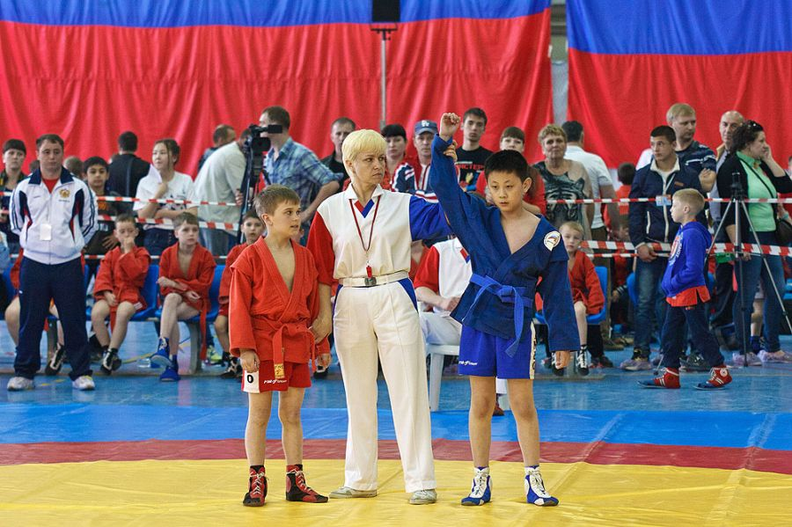
Виды САМБО
Вид спорта самбо включает две дисциплины — спортивное самбо (борьба) и боевое самбо.

Slide 9
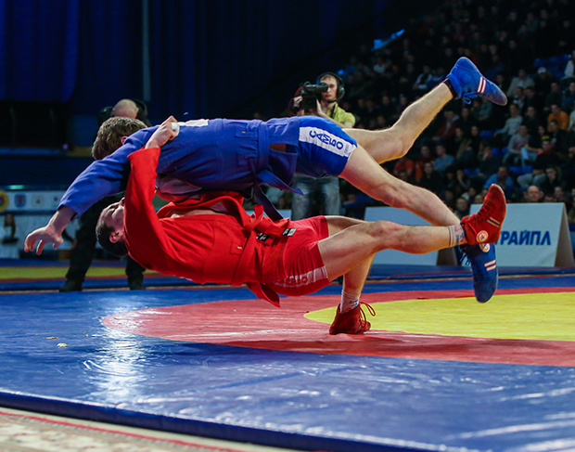
Спортивное самбо
Спортивное самбо — вид борьбы с большим арсеналом болевых приёмов, а также бросков, применяемых в стойке и в партере. Самбо распространено в Китае, Японии и т.д.

Slide 10
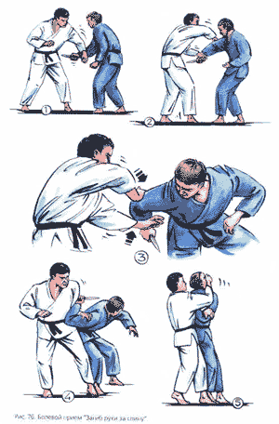
Боевое самбо
Боевое самбо — единоборство, созданное в 1930-ых годах в СССР для обучения членов силовых структур. В отличие от борьбы самбо задачей спортивного поединка является не только демонстрация бросковой техники борьбы в одежде или техники болевых приёмов. В поединке по боевому самбо важна именно эффективность технических действий по устранению физической агрессии. Решением задачи спортивного поединка является добровольное признание себя побеждённым одного из участников, либо через его явную небоеспособность. Именно поэтому в боевом самбо возможно применение технического арсенала из любого вида спортивного единоборства.

Slide 11
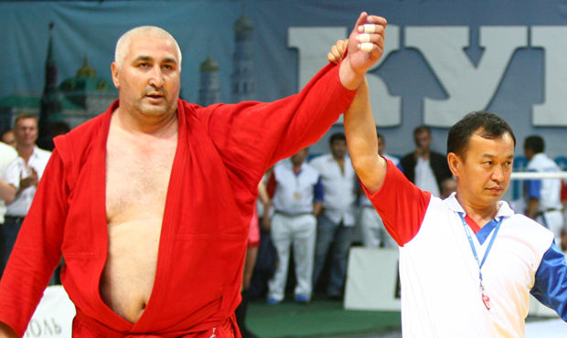
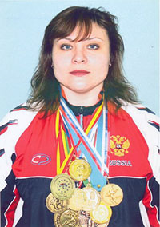
Легендарные самбисты
Прославили свой вид единоборств Заслуженные мастера спорта — одиннадцатикратные чемпионы мира
Мурат Хасанов и Ирина Родина

Slide 12
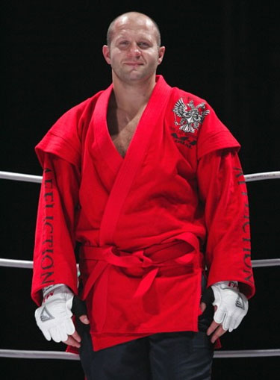
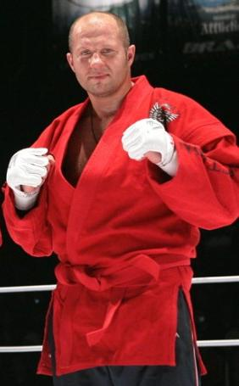
Легендарные самбисты
Емельяненко Фёдор Владимирович — на сегодняшний день самый известный российский самбист в мире, многократный чемпион мира по смешанным единоборствам, считавшийся в период с 2003-го по 2010-й гг. сильнейшим в этом виде единоборств

Slide 13
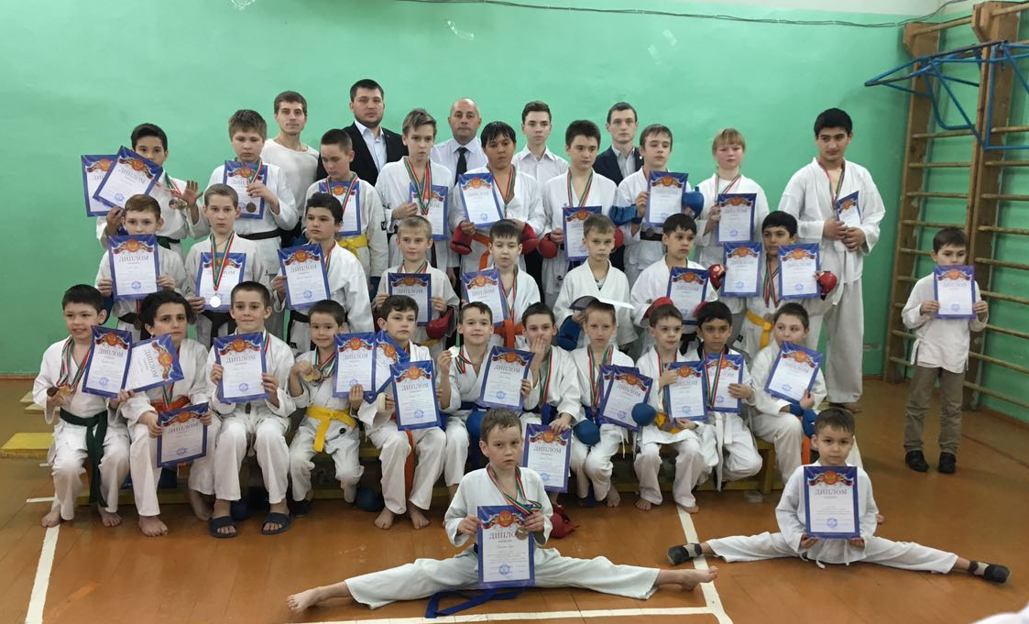
Самбо — наука побеждать!
Самбо — уникальное отечественное единоборство, популярное во всем мире. Самбо — это интернациональный вид спорта, достойный стать олимпийским. Самбо — единственный в мире вид спорта, где русский язык признан официальным языком международного общения.

Slide 14
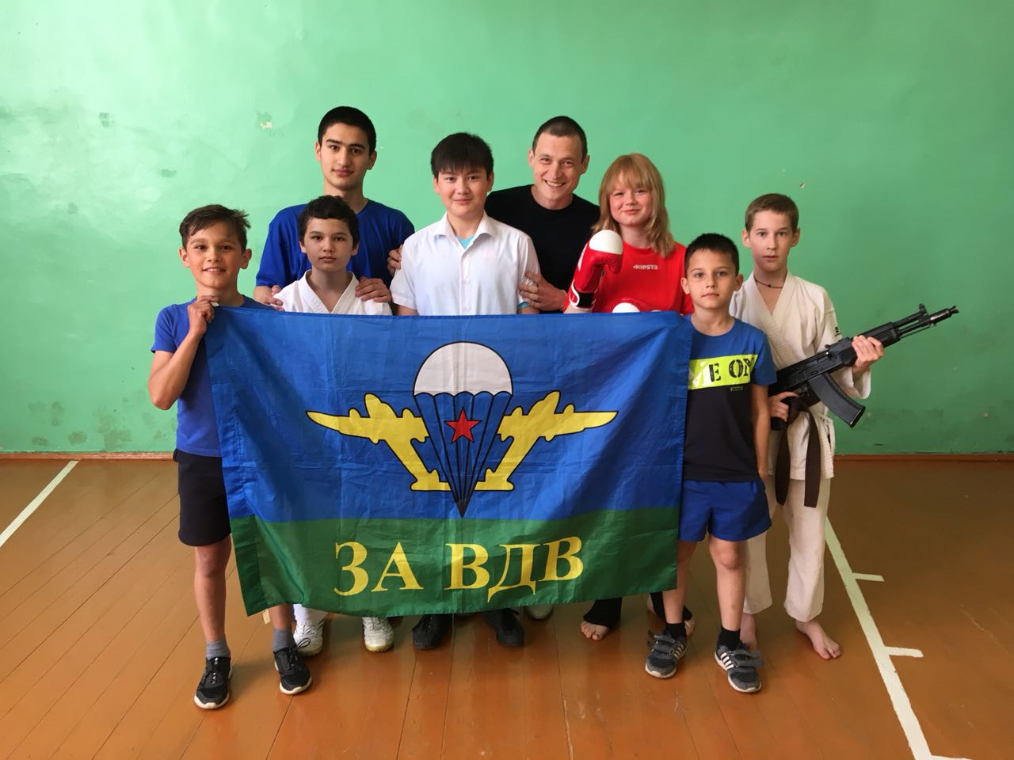
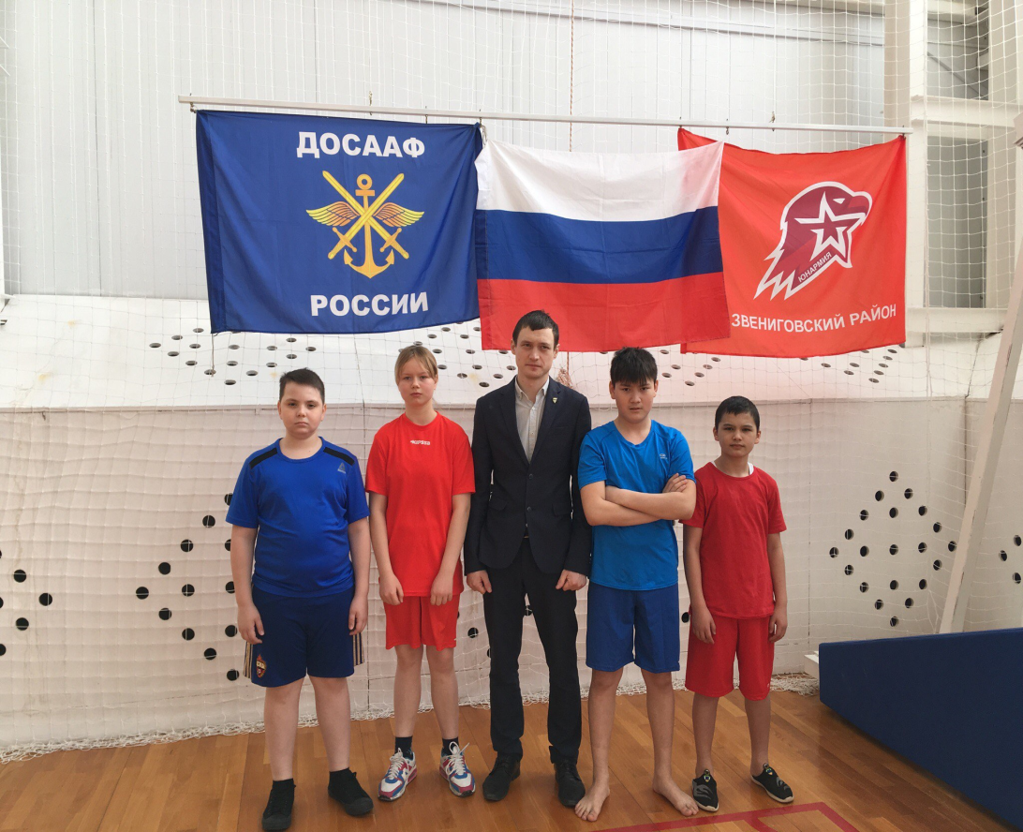
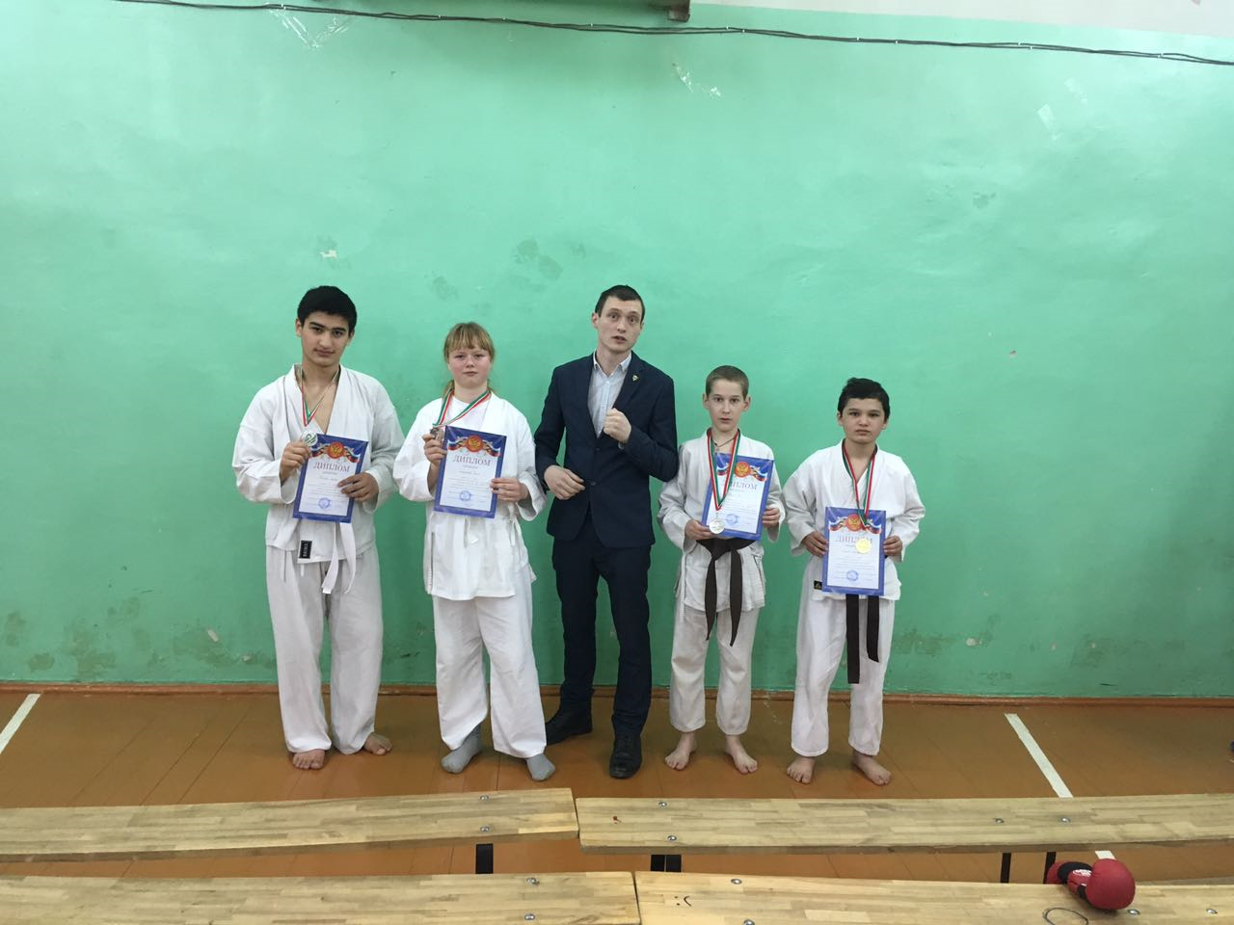
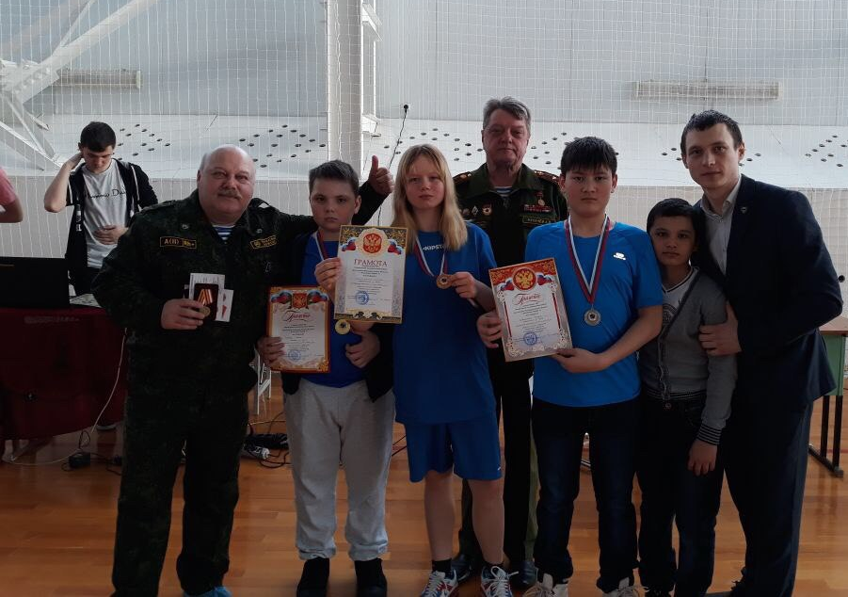

Slide 15
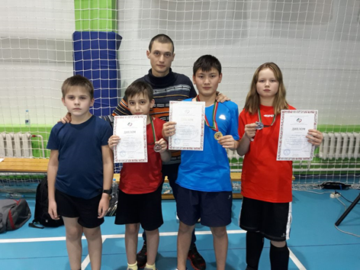
Вывод
Занятия борьбой самбо всесторонне воздействуют на организм человека, укрепляют его внутренние органы, костно-связочный и мышечный аппараты, сердечно-сосудистую и нервную системы, положительно влияют на обмен веществ.
Коллективное выполнение упражнений, разучивание новых трудных приемов, тренировочные схватки, участие в соревнованиях, борьба за спортивную честь коллектива – все это приучает занимающихся к взаимной помощи и выручке, воспитывает характер, волю, мужество и развивает физические качества. А самое главное занятия самбо приносят радость.

Slide 16
Спасибо за внимание!

